Slide 1

ENGINYERIA Del software
Grupo: 412
Rubén Jiménez Bordón
Víctor Batista Medeiros
Cristian Gutiérrez Gómez
Mohammed El Harrak Aeuil
Ramon Ribas Casado

Slide 2
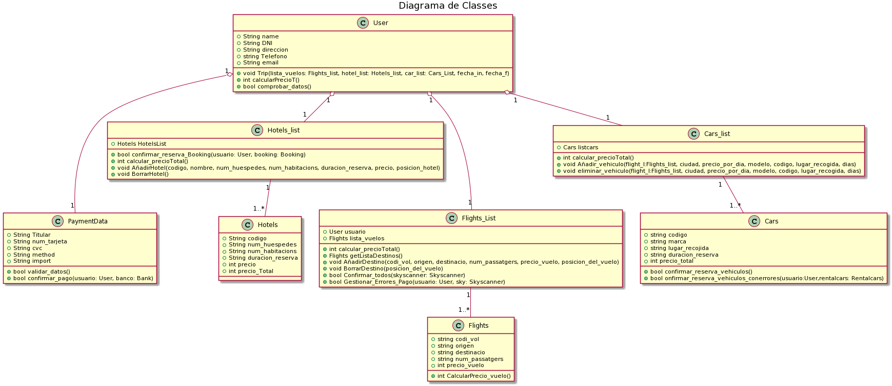
Diagrama de clases

Slide 3
Repartición de Tareas
Víctor:
Gestionar el método de pago seleccionado
Gestionar errores en la realización del pago del viaje
Gestionar vehículos
Confirmar la reserva de los vehículos
Gestionar alojamiento
confirmar reserva coches
confirmar reserva hoteles
Gestionar el número de viajeros
Power Point
Mohammed:
Función eliminar coche
Test eliminar coche
Función añadir coche
Test recalcular precio
Test Gestionar vehículos

Slide 4
Repartición de Tareas
Cristian:
Gestionar alojamientos
Confirmar la reserva de los alojamientos seleccionados considerando errores
Gestionar errores en la realización del pago del viaje (sin reintentos)
Gestionar reintentos cuando se produce error al realizar el pago
Gestionar datos de facturación del usuario que realiza la reserva considerando posibles errores.
Test y mock Validación Método Pago
Test Confirmar Alojamientos
Test Añadir y Borrar Alojamiento
Test Gestionar Intentos Flights
Tests Mock Reintentar pago
Test Gestionar Intentos Hoteles y coches
Ruben:
Calcular Precio total del viaje
Test Calcular Precio total del viaje
Calcular Precio Vehículos
Corregir errores
Ramon:
Gestionar errores en la confirmación de la reserva de vuelos
Test Mock gestión errores en la confirmación de la reserva
Test Mock reserva de vehiculo

Slide 5
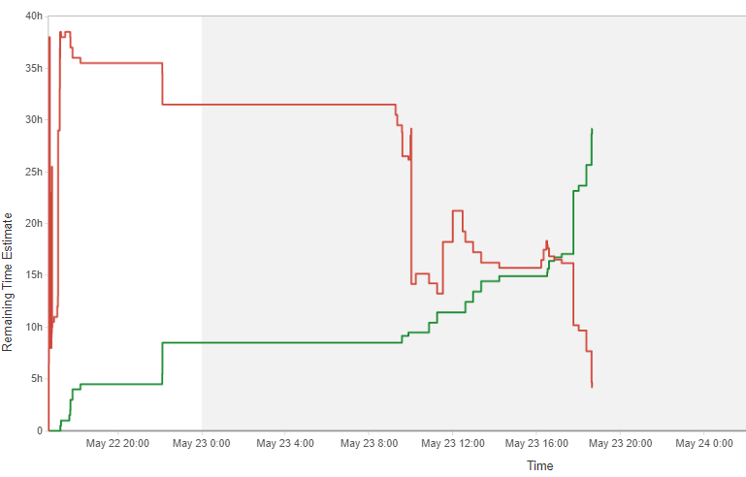
Burndown chart
Verde: Tiempo invertido
Rojo: Tiempo restante

Slide 6
Retrospectiva
Original Estimate
Correcto:
Horarios de trabajo
Empleo de herramienta git
Mal:
-Organización grupal
-Product Backlog
Mejorar:
Repartición de tareas
Original Estimate Time

Slide 7
Closure
1 - Mejorar el conocimiento de la herramienta Jira y Git
2- Aprender a trabajar con spyder.
3 - Comprensión detallada de los test mock.
4 - Finalizar las 5 versiones.

